Slide 1
PR- OG KOMMUNIKASJON
Presidentsamling 2024
Title Page Option

Slide 2
PR- og kommunikasjonskomiteen
Christen Bugge (Leder) Tone Moseid (Distriktssekretær)
Frank Hvaal Tor Endre V. Bakken (DICO)
Lars Olborg Berit Reppesgård (Leder ungdomskomiteen)
Thomas Revetal Kolbekk Ingrid Berget (Team Leader PMGI)
Denise Antonsen
Leif Helge Svae
PR- OG KOMMUNIKASJON
Presidentsamling 2024
Title Page Option

Slide 3

PR- og kommunikasjonskomiteen
Ambisjon om ukentlige nyheter og oppfordrer
klubbene til å melde inn aktuelle saker.
Komiteen bidrar til god forvaltning av distriktets
hjemmeside. Redaksjonen kan kontaktes på:
dwe.d2290@rotary.no
PR- OG KOMMUNIKASJON
Presidentsamling 2024
Title Page Option

Slide 4
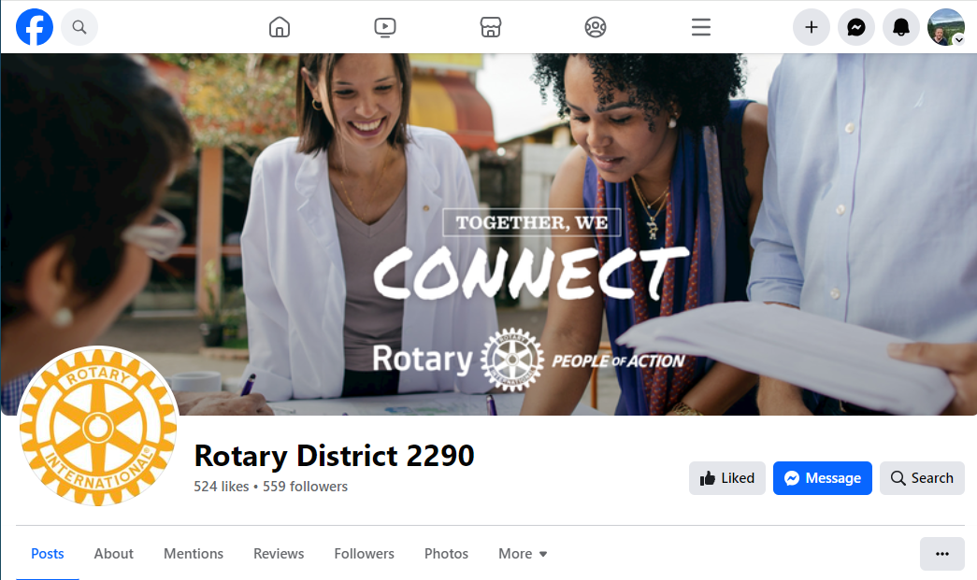
PR- og kommunikasjonskomiteen
Intensjonen med distriktets Facebookside
er å avlaste klubbene gjennom at vi kan
publisere påmeldingsfrister, arrangementer,
eller annen markedsføring, som klubbene
kan dele på sine sider.
Vi oppfordrer også her klubbene til å melde
inn saker. Redaksjonen kontaktes på:
some.d2290@rotary.no
PR- OG KOMMUNIKASJON
Presidentsamling 2024
Title Page Option

Slide 5
PR- og kommunikasjonskomiteen
I høst arrangerte komiteen fire nettverksmøter.
To nettverksmøter for CICO
For alle som jobber med nettsider og IT-støtte i klubbene
To nettverksmøter for PR- og kommunikasjonsansvarlige
Bygge omdømme internt og eksternt
PR- OG KOMMUNIKASJON
Presidentsamling 2024
Title Page Option

Slide 6
PR- og kommunikasjonskomiteen
Nettverksmøte for CICO
For alle som jobber med nettsider og IT-støtte i klubbene
25. januar kl. 20:00 – 21:00
Nettverksmøte for PR- og kommunikasjonsansvarlige
Bygge omdømme internt og eksternt
6. februar kl. 20:00 – 21:00
Påloggingslenke ligger i kurskalenderen:
https://d2290.rotary.no/no/kurskatalog-for-klubbene
PR- OG KOMMUNIKASJON
Presidentsamling 2024
Title Page Option

Slide 7
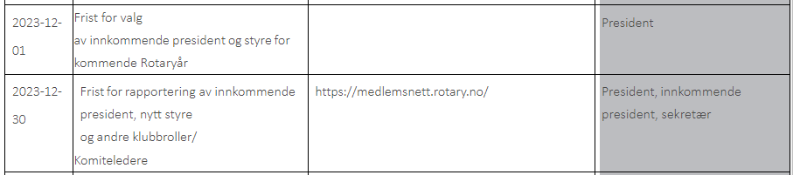
Årshjulet:
https://d2290.rotary.no/no/arshjul-for-klubbene-2023-2024
PR- OG KOMMUNIKASJON
Presidentsamling 2024
Title Page Option

Slide 8
Årshjulet:
Status torsdag 11. januar:
Fullført rapportering: 3 klubber
Delvis rapportering: 23 klubber
Ingen rapportering: 15 klubber
PR- OG KOMMUNIKASJON
Presidentsamling 2024
Title Page Option

Slide 9
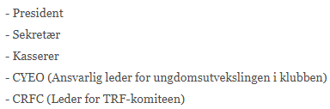
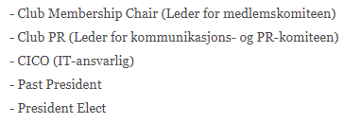
Årshjulet:
Status torsdag 11. januar:
Fullført rapportering: 3 klubber
Delvis rapportering: 23 klubber
Ingen rapportering: 15 klubber
PR- OG KOMMUNIKASJON
Presidentsamling 2024
Title Page Option

Slide 10
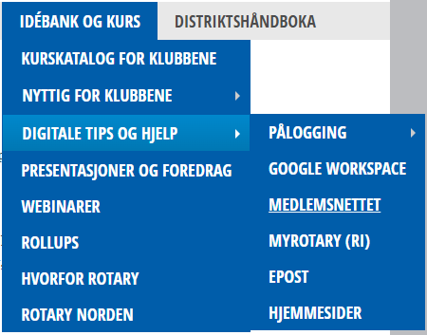
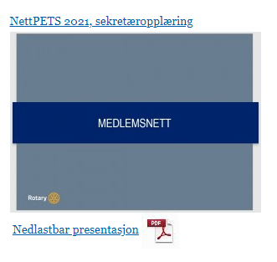
IT-support
https://d2290.rotary.no/no/medlemsnettet
PR- OG KOMMUNIKASJON
Presidentsamling 2024
Title Page Option

Slide 11

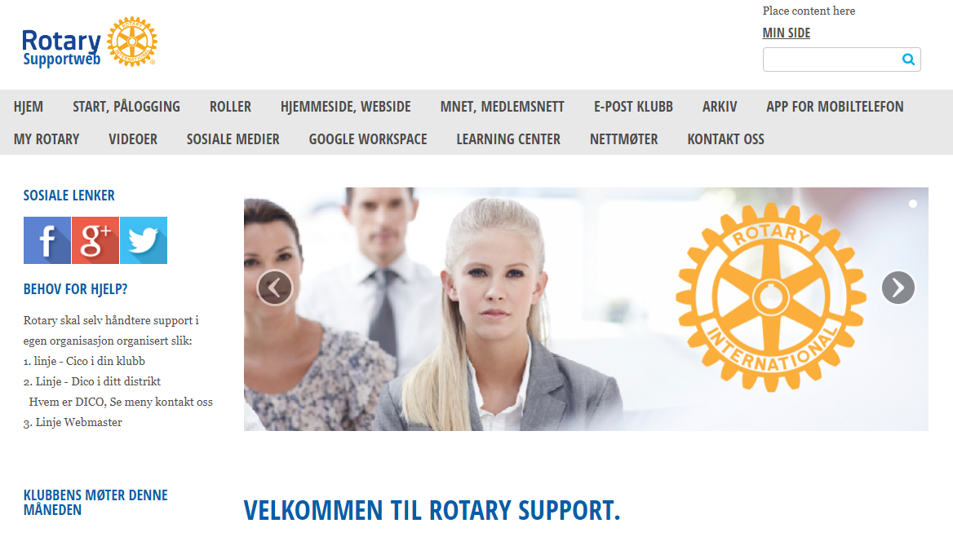
IT-support
Distriktets hjemmeside Nasjonal IT support side
https://d2290.rotary.no https://support.rotary.no
PR- OG KOMMUNIKASJON
Presidentsamling 2024
Title Page Option

Slide 12
IT-support
Organisering av support
1. Linjesupport: CICO betjener klubbens medlemmer
2. Linjesupport: DICO assisterer klubbene i distriktet - dico.d2290@rotary.no
3. Linjesupport: Webmaster bistår DICO når det kreves
4. Linjesupport: Leverandør bistår Webmaster når det kreves
PR- OG KOMMUNIKASJON
Presidentsamling 2024
Title Page Option

Slide 13
Ledig verv som DICO fra 01.07.2024
  Spennende og lærerik verv for deg som er teknisk interessert
  og trives med å hjelpe andre
  Sitter i distriktets PR- og kommunikasjonskomite og i nasjonalt Rotary IT forum
  Tett og godt samarbeid med webmaster og DICOene i de andre distriktene
  Bidrar inn i arbeidet med Rotarys IT strategi nasjonalt
  +++
PR- OG KOMMUNIKASJON
Presidentsamling 2024
Title Page Option

Slide 14
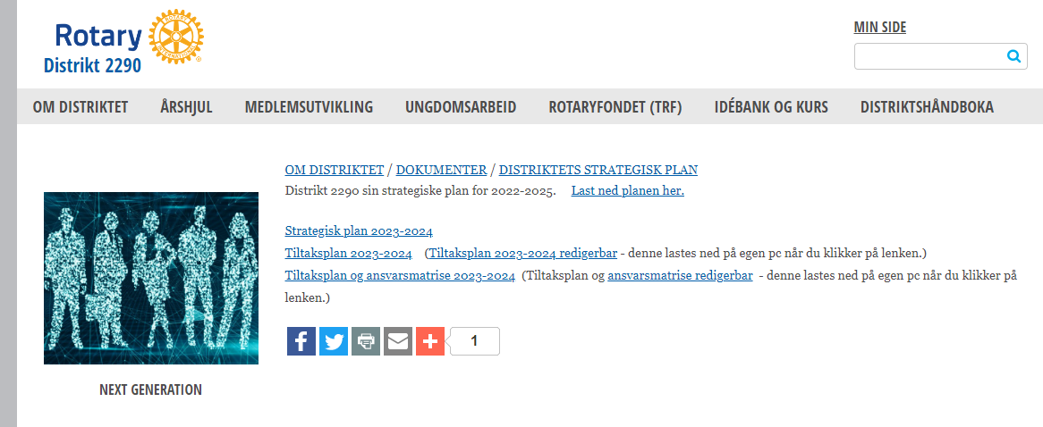
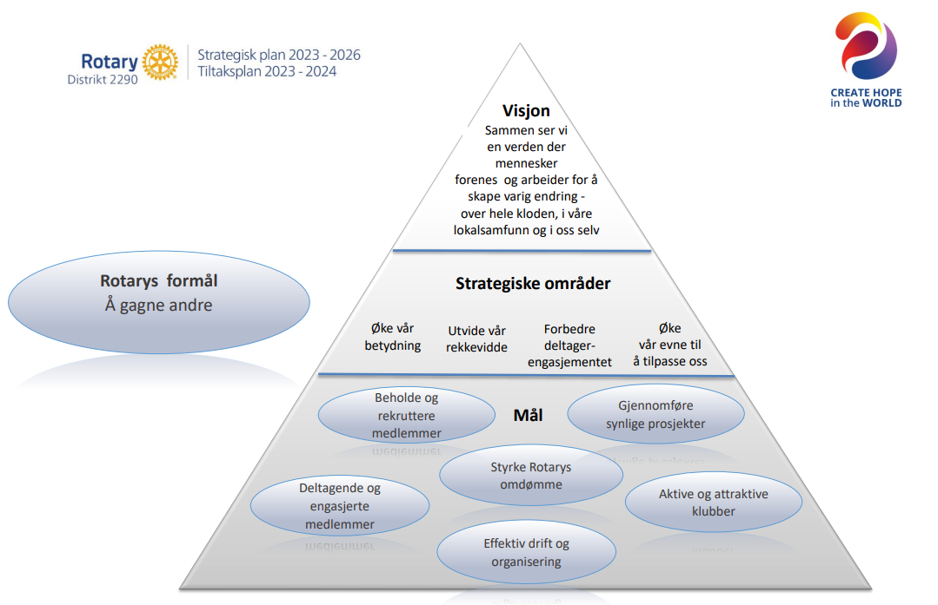
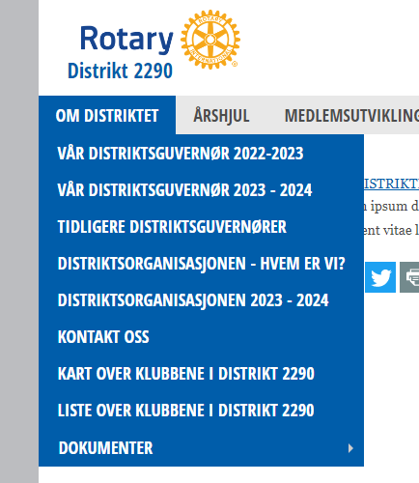
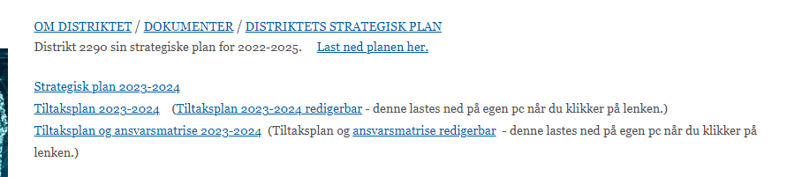
Hva tenker dere?
Noe vi fra Distriktet kan bidra med /gjøre?

